Slide 1
Hans Christian Andersen
Adaś Jaworski kl. 3C

Slide 2
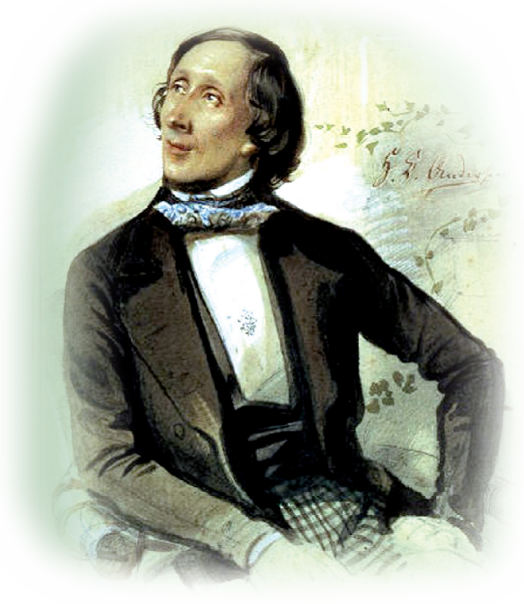
Bajkopisarz
Duński pisarz, bajkopisarz
i poeta.
Urodził się w 1805 roku w Odense, zmarł w 1875 roku w Kopenhadze.
Pierwsze bajki wydał w 1835 roku. Potem napisał następne zbiory baśni. Przyniosły mu światową sławę.
Zostały przetłumaczone na ponad 80 języków.

Slide 3
Sławne baśnie
Calineczka

Slide 4
Sławne baśnie
Nowe szaty cesarza

Slide 5
Sławne baśnie
Dziewczynka z zapałkami

Slide 6
Sławne baśnie
Brzydkie kaczątko

Slide 7
Sławne baśnie
Królowa Śniegu

